Slide 1
苏教版
一年级 语文 下册

Slide 2
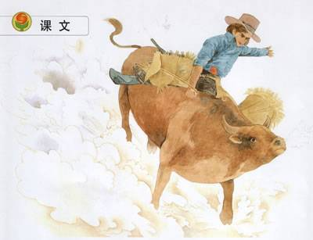
20 骑 牛 比 赛

Slide 3
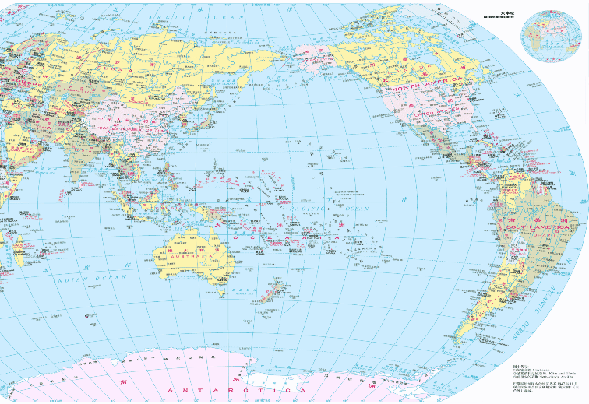
南美洲
中国
南美洲

Slide 4
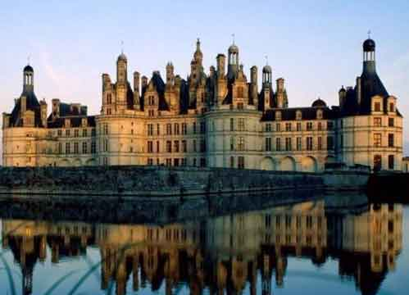

Slide 5
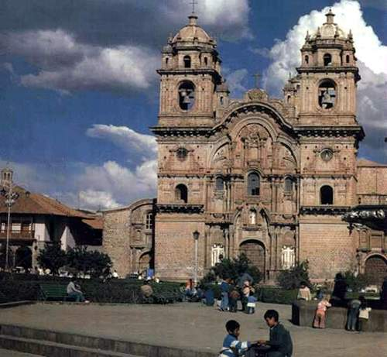

Slide 6
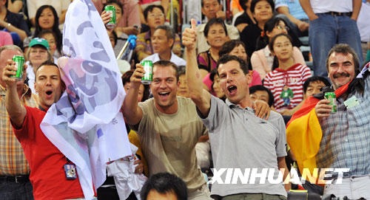

Slide 7
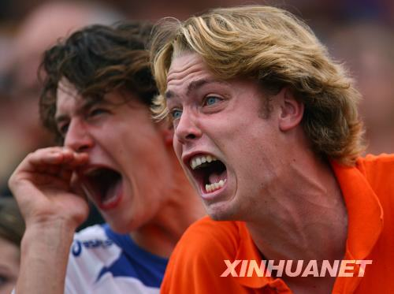

Slide 8
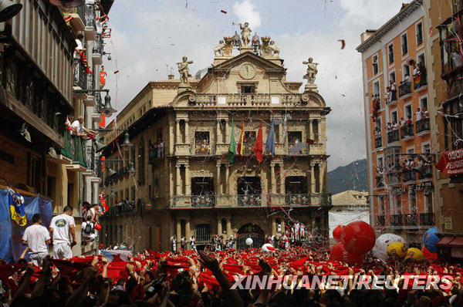

Slide 9
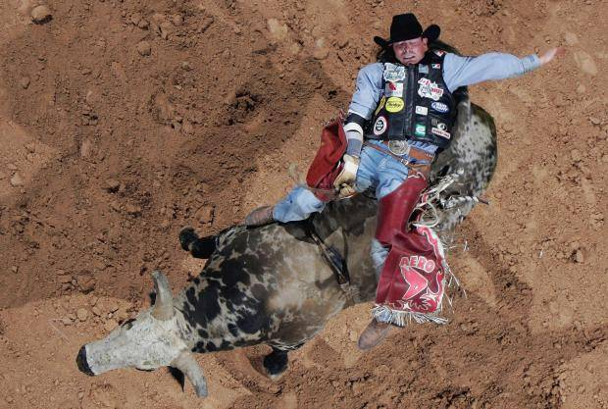

Slide 10
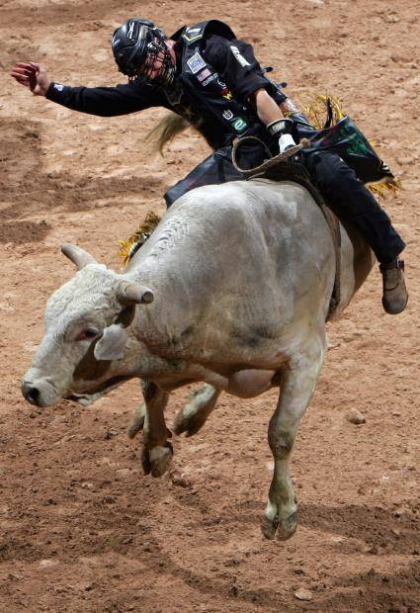

Slide 11
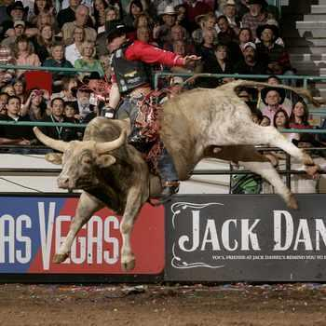

Slide 12
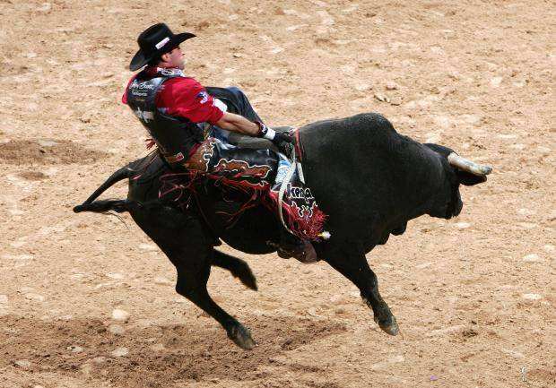

骑牛比赛

Slide 13
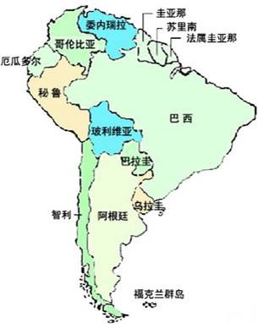
骑牛比赛也被人们称为“瞬间运动”，因为它是一项只持续8秒钟便可见分晓的比赛。如果骑手能在光秃秃的牛背上坚持8秒钟便为成功。另外再根据骑手的动作及惊险程度加分。
资料卡

Slide 14
zhōu zhì bó
骑牛比赛 南美洲 兴致勃勃
摔下来 技艺高超 疯狂
献上 野性大发 牢牢
全场 响起 这位 知道
shuāi jì yì fēnɡ kuánɡ
xiàn xìnɡ láo
quán xiǎnɡ wèi dào

Slide 15
骑牛比赛 南美洲 兴致勃勃
摔下来 技艺高超 疯狂
献上 野性大发 牢牢
全场 响起 这位 知道

Slide 16
两三秒钟
几个骑手
这位骑手
一束鲜花
上千次

Slide 17
热烈的掌声
野性大发的公牛
疯狂地上下蹦跳
兴致勃勃地观看

Slide 18
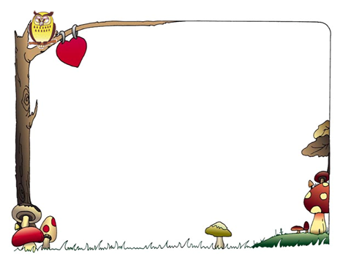
会写的字
性艺牢全响

Slide 19
一天，赛场周围挤满了人，大家在兴致勃勃地观看比赛。

Slide 20
好几个骑手骑在野性大发的公牛背上，只两三秒钟就摔了下来。

Slide 21
只有一个骑手技艺高超，尽管公牛疯狂地上下蹦跳，他还是牢牢地骑在牛背上。

Slide 22
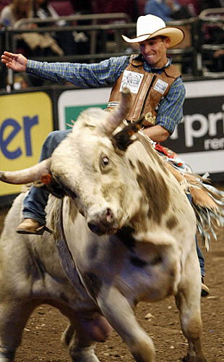
14

Slide 23
一天，赛场周围挤满了人，大家在兴致勃勃地观看比赛。好几个骑手骑在野性大发的公牛背上，只两三秒钟就摔了下来。只有一个骑手技艺高超，尽管公牛疯狂地上下蹦跳，他还是牢牢地骑在牛背上。全场响起了热烈的掌声。

Slide 24
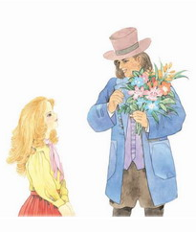
她问骑手：“你怎么没从牛背上摔下来呢？”
骑手说：“小姑娘，你不知道，我曾经从牛背上摔下来上千次！”

Slide 25

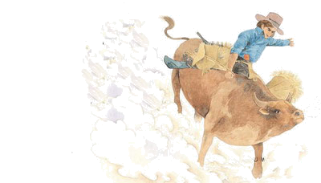
高超的技术是经过长期艰苦努力得来的，只有不怕吃苦，经得起摔打，才能学到真本领。

Slide 26
chǔ mó zhēn
只要功夫深，铁杵磨成针。
宝剑锋从磨砺出，
梅花香自苦寒来。

